Slide 1

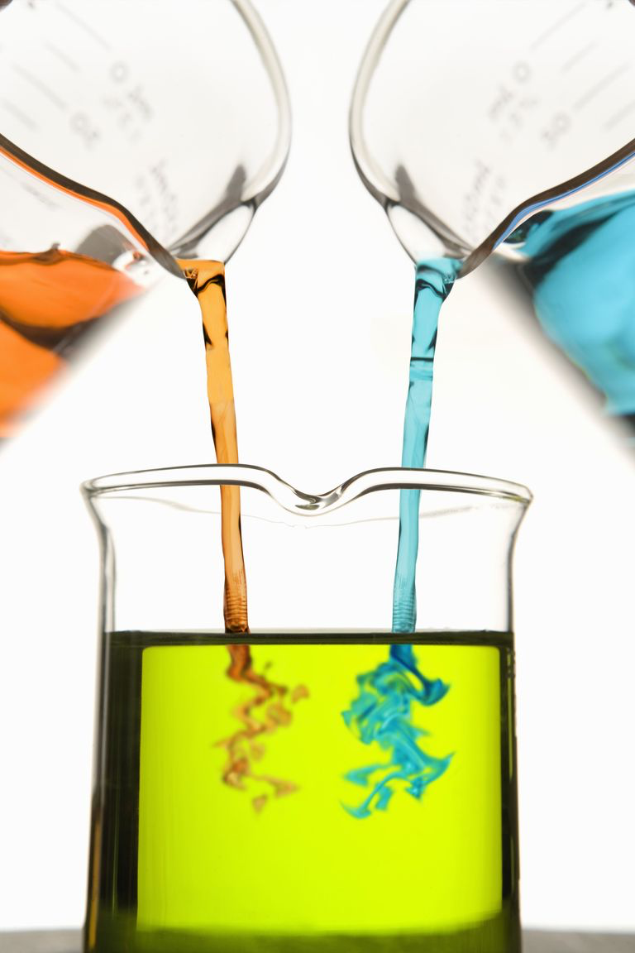
Unidad III
2. Oxido-Reducción

Slide 2
Mientras que las reacciones ácido-base se caracterizan por un proceso de transferencia de protones , las reacciones de oxidación-reducción , o reacciones redox , se consideran como reacciones de transferencia de electrones.
El magnesio entra en combustión con el oxígeno para formar óxido de magnesio.

Slide 3
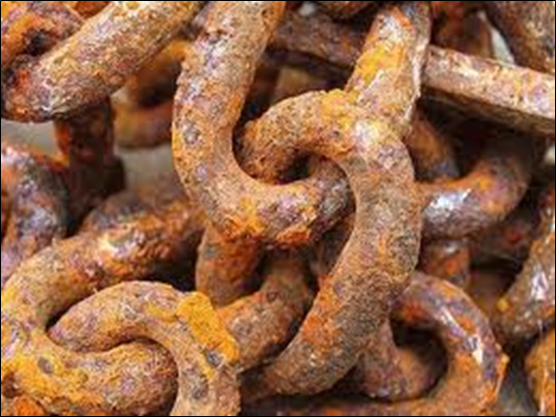
Reacciones Oxido-Reducción
Características fundamental: Se transfieren o intercambian electrones
Importancia y ejemplos de reacciones redox
Combustión (papel, madera, combustibles fósiles, entre otras)
Respiración Celular
Oxidación de radicales libres y envejecimiento celular
Obtención de elementos químicos
Acción de blanqueadores en la ropa
Acción de los conservantes en las industria alimentaria
Funcionamiento de baterías y pilas
Corrosión de metales

Slide 4
Implican cambio en el estado o número de oxidación (E.O.) de uno o más átomos de las sustancias reaccionantes, esto significa, transferencia de electrones.
2 Ca_{(s)} + O_{2(g)} ➔ 2 CaO_{(s)}
Los electrones no se crean ni se destruyen en las reacciones químicas.
Por lo tanto, la oxidación y la reducción siempre se producen simultáneamente en las reacciones químicas comunes.
2 Ca ➔ 2 Ca²⁺ + 4ē
O₂ + 4ē ➔ 2 O²⁻

Slide 5
Oxidación
La oxidación originalmente se refería a la combinación de un elemento con el oxígeno.
Hoy, la oxidación es un incremento algebraico del estado de oxidación y corresponde a la pérdida de electrones.
Por lo tanto, la especie que cede electrones, experimenta una oxidación.

Slide 6
Ejemplos
4 Fe _{(s)} + 3 O_{2 (g)} ➔ 2 Fe₂O_{3 (s)}
E.O. 0 3+
C _{(s)} + O_{2 (g)} ➔ CO_{2 (g)}
E.O. 0 4+

Slide 7
Reducción
La reducción originalmente se empleó para describir la eliminación de oxígeno en un compuesto.
Hoy, la reducción es una disminución algebraica del estado de oxidación y corresponde a una ganancia de electrones.
Por lo tanto, la especie que capta electrones, experimenta una reducción.

Slide 8
Ejemplos
MnO_{3 (s)} + 3 H_{2 (g)} ➔ Mn _{(s)} + 3 H₂O _{(g)}
E.O. 6+ 0
ZnO _{(s)} + H_{2 (g)} ➔ Zn _{(s)} + H₂O _{(g)}
E.O. 2+ 0

Slide 9
Agente oxidante es la especie que:
oxida a otros compuestos
capta o gana electrones
se reduce
Agente reductor es la especie que:
reduce a otros compuestos
ceden o pierden electrones
se oxida
Zn + 2Ag⁺ ➔ Zn²⁺ + 2Ag
Oxidación: Zn (reductor) ➔ Zn²⁺ + 2e–
Reducción: Ag⁺ (oxidante) + 1e– ➔ Ag

Slide 10
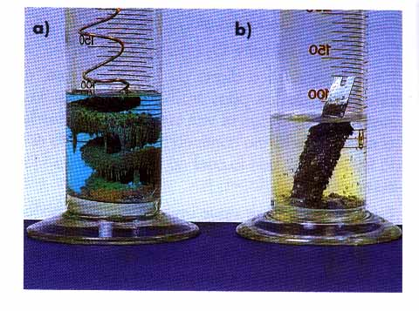
Cu_{(s)} + AgNO_{3(ac)}
Introducimos un electrodo de cobre en una disolución de AgNO₃.
De manera espontánea el cobre se oxidará pasando a la disolución como Cu^{2+.}
Mientras que la Ag⁺ de la misma se reducirá pasando a ser plata metálica:
Cu ➔ Cu ²⁺ + 2e– (oxidación)
Ag⁺ + 1e– ➔ Ag (reducción)

Slide 11
Zn_{(s)} + Pb(NO₃)_{2(ac)}
Al introducir una lámina de cinc en una disolución de Pb(NO₃)₂.
La lámina de Zn se recubre de una capa de plomo:
Zn ➔ Zn²⁺ + 2e– (oxidación)
Pb²⁺ + 2e– ➔ Pb (reducción)

Slide 12
Zn(s) + Cu²⁺ ➔ Zn²⁺ + Cu(s)
Cu(s) + 2Ag⁺ ➔ Cu²⁺ + 2Ag(s)

Slide 13
Semi-reacciones de óxido-reducción
Una semi-reacción de oxidación corresponde al cambio químico que experimenta un agente reductor por entrega de uno o más electrones.
Fe ➔ Fe²⁺ + 2ē
Una semi-reacción de reducción corresponde al cambio químico que experimenta un agente oxidante por captación electrones desde otra especie.
Cu²⁺ + 2ē ➔ Cu

Slide 14
La combinación de las dos semi-reacciones anteriores, conduce a la siguiente reacción iónica neta
Fe ➔ Fe²⁺ + 2ē
Cu²⁺ + 2ē ➔ Cu
Fe + Cu²⁺ ➔ Fe²⁺ + Cu

Slide 15
Estado o Número de Oxidación
1. En los elementos libres (es decir, en estado no combinado), cada átomo tiene un estado de oxidación cero. Así, cada átomo en H₂, Br₂, Na, Be, K, O₂ y P₄ tiene el mismo número de oxidación: cero.
2. Para los iones monoatómicos, el estado de oxidación es igual a la carga del ion (carga visible). Entonces, el ion Li⁺ tiene un estado de oxidación de +1; el ion Ba²⁺, +2; el ion Fe³⁺, +3; el ion I⁻, -1; el ion O²⁻, -2, y así sucesivamente. Todos los metales alcalinos tienen un estado de oxidación de +1 y todos los metales alcalino térreos tienen un número de oxidación de +2 en sus compuestos. El aluminio tiene un número de oxidación de +3 en todos sus compuestos.

Slide 16
3. El estado de oxidación del oxígeno es -2 en la mayoría de los compuestos (por ejemplo, MgO y H₂O), pero en el peróxido de hidrógeno (H₂O₂) y en el ion peróxido (O₂²⁻) es -1.
4. El estado de oxidación del hidrógeno es +1, excepto cuando está enlazado con metales en compuestos binarios. En estos casos (por ejemplo, LiH, NaH, CaH₂), su estado de oxidación es -1.
5. El flúor tiene un estado de oxidación de -1 en todos sus compuestos. Los otros halógenos (Cl, Br y I) tienen estados de oxidación negativos cuando se encuentra como iones halogenuros en los compuestos. Cuando están combinados con oxígeno (oxiácidos) tienen estado de oxidación positivos.

Slide 17
6. En una molécula neutra, la suma de los números de oxidación de todos los átomos debe ser cero.
7. En un ion poliatómico, la suma de los estados de oxidación de todos los elementos debe ser igual a la carga neta del ion.
8. Los estados de oxidación no tienen que ser enteros. Por ejemplo, el estado de oxidación del O en el ion superóxido, O₂⁻ es -½.

Slide 18
Estado o Número de Oxidación

Slide 19
Unidad III
Ejercicios
2. Oxido-Reducción

Slide 20
1. Asigne el número de oxidación a todos los elementos en los siguientes compuestos y en el ion:
Li₂O
HNO₃
Cr₂O₇²⁻

Slide 21
Unidad III
2. Oxido-Reducción

Slide 22
Tipos de Reacciones REDOX
Una reacción de combinación es una reacción en la que dos o más sustancias se combinan para formar un solo producto.

Slide 23
Las reacciones de descomposición son lo opuesto de las reacciones de combinación. Concretamente, una reacción de descomposición es la ruptura de un compuesto en dos o más componentes

Slide 24
Una reacción de combustión es una reacción en la cual la sustancia reacciona con el oxígeno, por lo general con la liberación de calor y luz, para producir una flama. Las reacciones entre el magnesio y el azufre con el oxígeno, descritas anteriormente, son reacciones de combustión.
Otro ejemplo es la combustión del propano (C₃H₈).

Slide 25
En una reacción de desplazamiento , un ion (o átomo) de un compuesto se reemplaza por un ion (o átomo) de otro elemento: la mayoría de las reacciones de desplazamiento cae en una de tres categorías: desplazamiento de hidrógeno , desplazamiento de metal o desplazamiento de halógeno.
Procesos Metalúrgicos a Altas Temperaturas

Slide 26
Balance de Ecuaciones Redox
En todas las ecuaciones balanceadas se debe cumplir:
Balance de cargas: las sumas de las cargas reales en el lado izquierdo y derecho de la ecuación deben ser iguales.
Balance de masa: es decir, debe haber el mismo número de átomos de cada tipo en los reactivos como en los productos.

Slide 27
Balance de Ecuaciones Redox
En las semi-reacciones primero se equilibran los átomos principales y después las cargas. Los electrones siempre se ubican donde la carga es mayor.
El incremento total de los estados de oxidación debe ser igual a la disminución total de los estados de oxidación.

Slide 28
Balance de Ecuaciones REDOX
Método del ion-electrón
Supongamos que se nos pide balancear la ecuación que representa la oxidación de los iones Fe²⁺ a Fe³⁺ por iones dicromato Cr₂O₇²⁻ en medio ácido. Como resultado, los iones Cr₂O₇²⁻ se reducen a iones Cr³⁺
Paso 1: Escriba la ecuación no balanceada de la reacción en su forma iónica.
Paso 2: La ecuación se divide en semirreacción de oxidación y semirreacción de reducción

Slide 29
Paso 3: Cada semirreacción se balancea de acuerdo con el número y tipo de átomos y cargas.
Para las reacciones que se llevan a cabo en un medio ácido, se agrega H₂O donde hay un déficit de átomos de O, y H⁺ para balancear los átomos de H.
Para las reacciones que se llevan a cabo en un medio básico, se agrega H₂O donde hay un exceso de átomos de O, y OH⁻ para balancear los átomos de H.
Paso 4: Balancear las cargas eléctricas agregando electrones. Igualar electrones en ambas reacciones.

Slide 30
Paso 5: Se suman las dos semirreacciones y se balancea la ecuación final por inspección. Los electrones en ambos lados de la ecuación se deben cancelar. Si las semirreacciones de oxidación y reducción contienen diferentes números de electrones, tendremos que multiplicar una o las dos semirreacciones para igualar el número de electrones.
Los electrones se cancelan en ambos lados, y queda únicamente la ecuación iónica neta
balanceada:

Slide 31
Paso 6: Se verifica que la ecuación contenga el mismo tipo y número de átomos, así como las mismas cargas en ambos lados de la ecuación.

Slide 32
Unidad III
Ejercicios
2. Oxido-Reducción

Slide 33
Balance en medio ácido
Se escribe la ecuación general sin balancear, en forma tan completa como sea posible.
Ej: Ag + HNO₃ ➔ Ag⁺ + NO
Identificar las especies que se oxidan y se reducen. Escribir las semi- reacciones no balanceadas de oxidación y reducción.
Ag ➔ Ag⁺ reacción de oxidación
E.O. 0 1+
NO₃⁻ ➔ NO reacción de reducción
E.O. 5+ 2+

Slide 34
Balance de átomos de cada semi-reacción, excepto H y O.
Ag ➔ Ag⁺
NO₃⁻ ➔ NO
Balancear los átomos de O (Con H₂O) y H (con H⁺)
Ag ➔ Ag⁺
4 H⁺ + NO₃⁻ ➔ NO + 2H₂O

Slide 35
Balancear las cargas eléctricas agregando electrones e igualar la cantidad de electrones en ambas reacciones.
Ag ➔ Ag⁺ + 1 ē / x 3
4H⁺ + NO₃⁻ + 3ē ➔ NO + 2H₂O
3
3
3
Sumar las semireacciones para obtener la ecuación iónica neta.
3Ag ➔ 3Ag⁺ + 3ē
4H⁺ + NO₃⁻ + 3ē ➔ NO + 2H₂O
3Ag + 4H⁺ + NO₃⁻ ➔ 3Ag⁺ + NO + 2H₂O
Ecuación iónica neta

Slide 36
Balance en medio básico
MnO₄⁻ + Br – ➔ MnO₂ _{(s)} + BrO₃⁻
1. Identificar las especies que se oxidan y se reducen. Escribir las semi-reacciones no balanceadas de oxidación y reducción.
MnO₄⁻ ➔ MnO₂ reacción de reducción
E.O. 7+ 4+
Br – ➔ BrO₃⁻ reacción de oxidación
E.O. 1- 5+

Slide 37
2. Balance de átomos de cada semi-reacción, excepto H y O.
MnO₄⁻ ➔ MnO₂
Br – ➔ BrO₃⁻
3. Balancear los átomos de O ( con H₂O, pero colocarlas donde hay un exceso) y los átomos de H ( con OH⁻)
MnO₄⁻ ➔ MnO₂
Br – ➔ BrO₃⁻
+ 2 H₂O
+ 4 OH⁻
+ 6 OH⁻
+ 3 H₂O

Slide 38
4. Balancear las cargas eléctricas agregando electrones e igualar la cantidad de electrones en ambas reacciones.
+ 4 OH⁻
/ x 2
MnO₄⁻ ➔ MnO₂
Br – ➔ BrO₃⁻
3ē +
+ 2 H₂O
+ 6 OH⁻
+ 3 H₂O
+ 6ē
5. Sumar las semireacciones para obtener la ecuación iónica neta.
1
2
+ 8 OH⁻
2MnO₄⁻ ➔ 2MnO₂
Br – ➔ BrO₃⁻
6ē +
+ 4 H₂O
+ 6 OH⁻
+ 6ē
+ 3 H₂O
2 MnO₄⁻ + Br – + H₂O ➔ 2 MnO_{2(s)} + BrO₃⁻ + 2 OH⁻

Slide 39
Unidad 3
Ejercicios Propuestos
2. Oxido-Reducción

Slide 40
Asigne el estado de oxidación a todos los elementos en los siguientes compuestos y/o iones:
Li₂O
HNO₃
Cr₂O₇²⁻
PF₃
MnO₄⁻
LiH
H₂SO₄
BaO
BaO₂
Fe₂O₃

Slide 41
2. Escriba la ecuación iónica balanceada para representar la oxidación del ion yoduro (I⁻) por el ion permanganato (MnO₄⁻) en una disolución básica para formar yodo molecular (I₂) y óxido de manganeso (IV) (MnO₂) .

Slide 42


